Slide 1
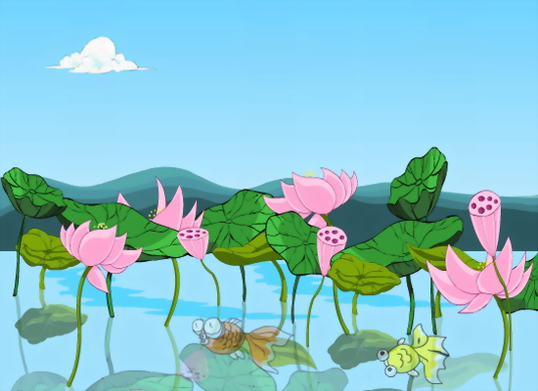

苏教版二年级语文下册
真想变成大大的荷叶
字
雨
鱼
蝶
蝈
星
叶

Slide 2
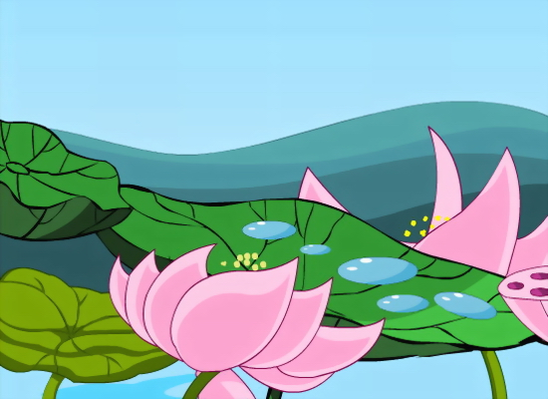
我想变透明的雨滴，
睡在一片绿叶上；
首
鱼
蝶
蝈
星
叶

Slide 3
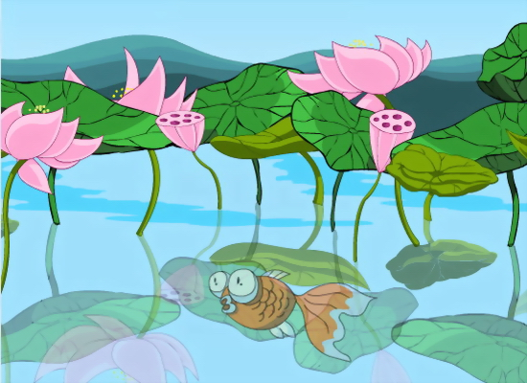
我想变一条小鱼，
游入清凌凌的小河。
雨
首
蝶
蝈
星
叶

Slide 4
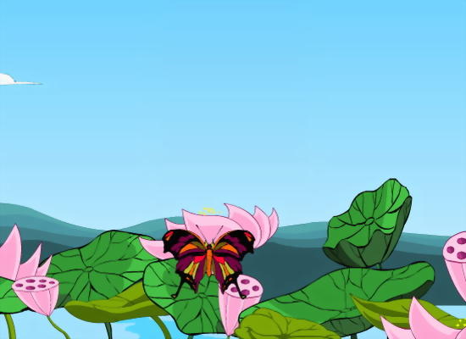
我想变一只蝴蝶，
在花丛中穿梭；
雨
鱼
首
蝈
星
叶

Slide 5
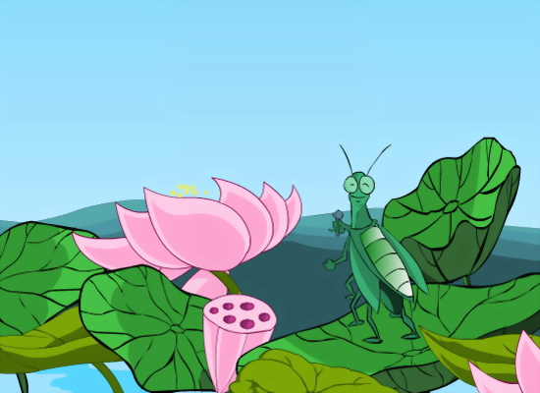
我想变一只蝈蝈，
歌唱我们的生活。
雨
鱼
蝶
首
星
叶

Slide 6

我想变眨眼的星星，
我想变弯弯的新月。
雨
鱼
蝶
蝈
首
叶

Slide 7
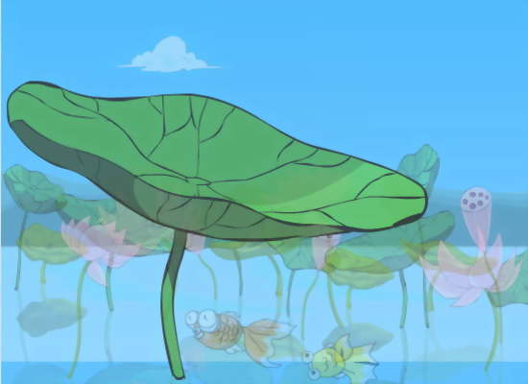
最后，
我看见小小的荷塘，
真想变成大大的荷叶。
雨
鱼
蝶
蝈
星
首

Slide 8
荷叶像一柄大伞，
静静地在荷塘举着。
小鱼来了，
在荷叶下嬉戏，
雨点来了，
在荷叶上唱歌……

Slide 9
来了，
在荷叶上 。
首

Slide 10
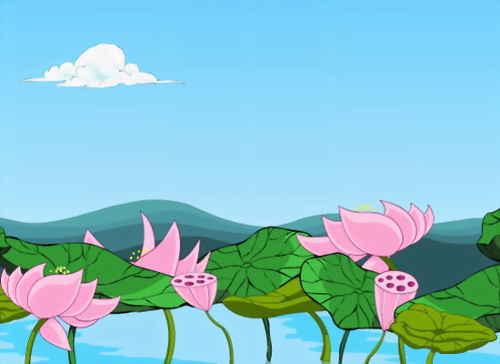
热情 透明 游入
穿梭 眨眼 一柄
大伞 举着 嬉戏
首

